Slide 1
Информационно-образовательные ресурсы как средство оценивания предметных и метапредметных результатов

Slide 2


Slide 3
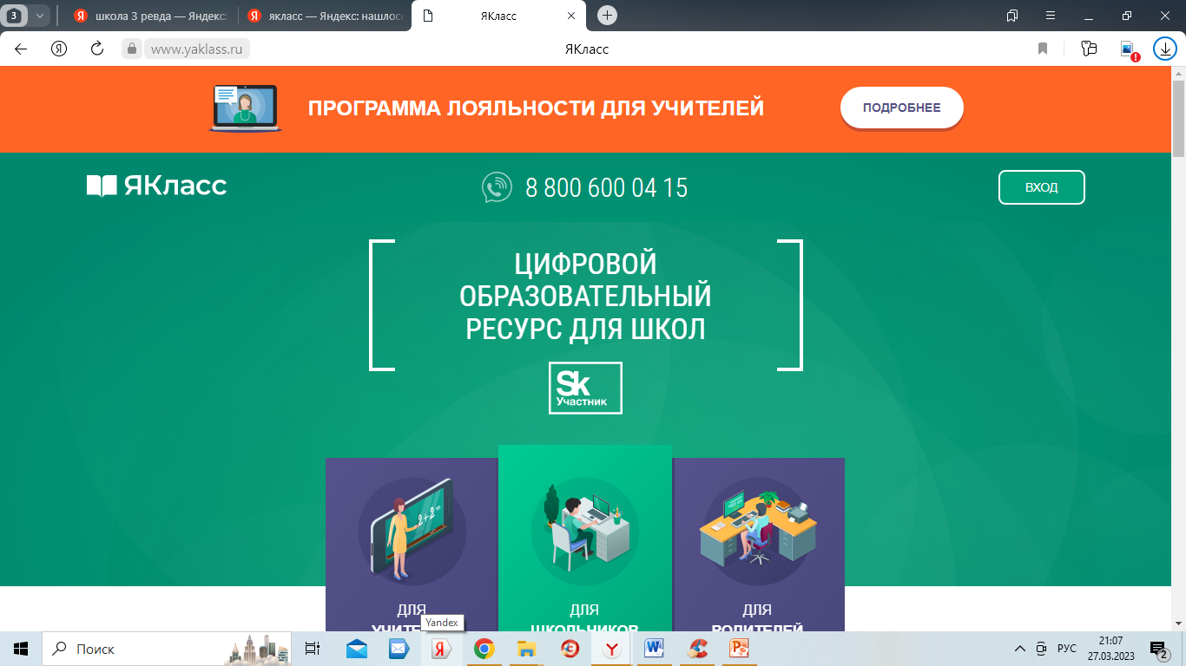

Slide 4
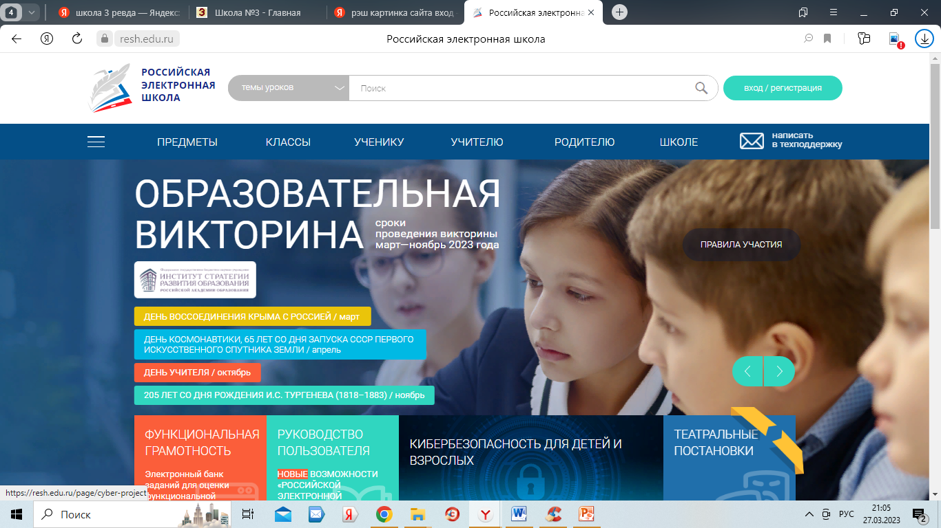

Slide 5
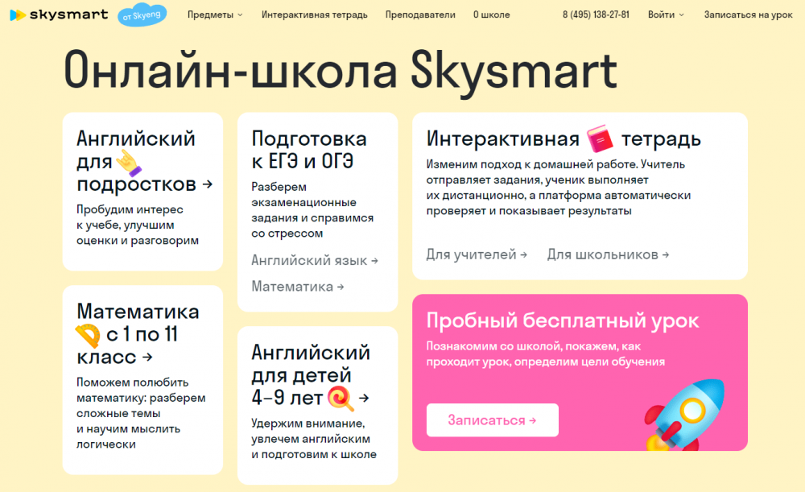

Slide 6
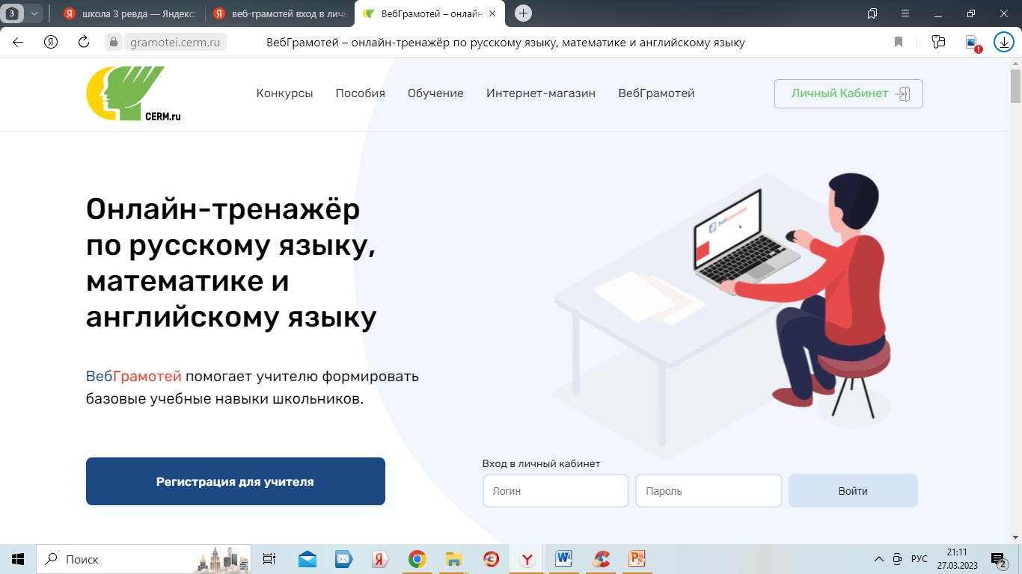

Slide 7
Quizalize
LearningApps.org
Webanketa ( http://webanketa.com/)
Kahoot
Quizziz
Formative

Slide 8


Slide 9
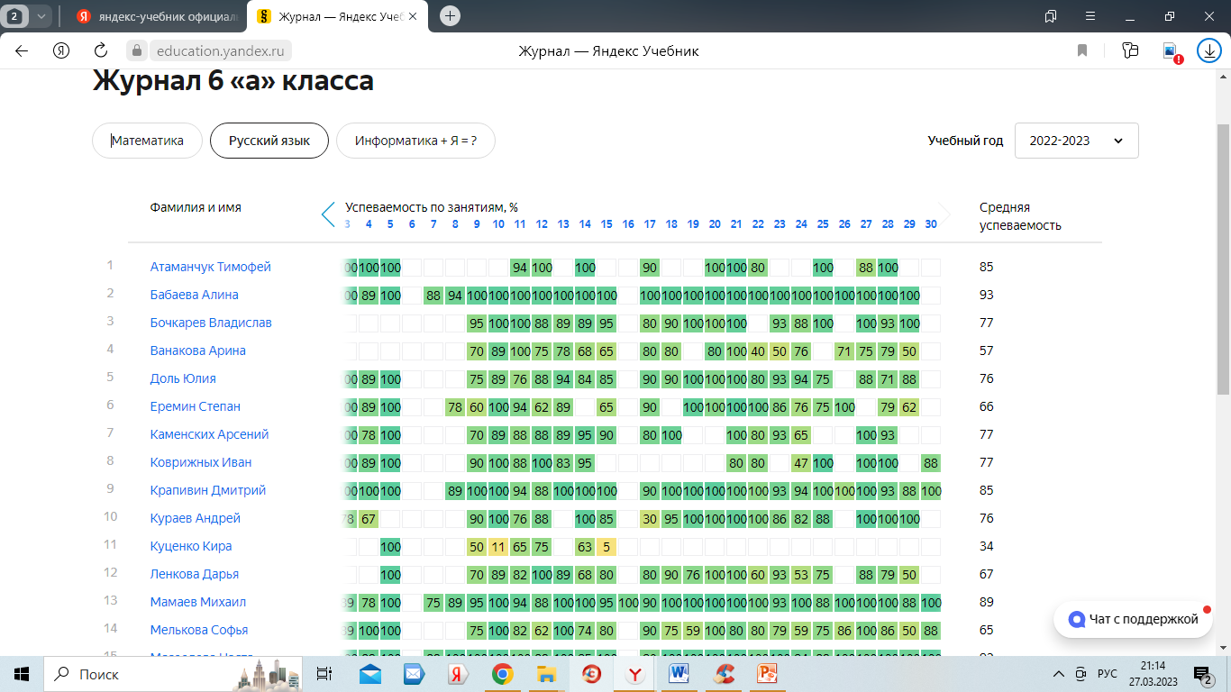

Slide 10
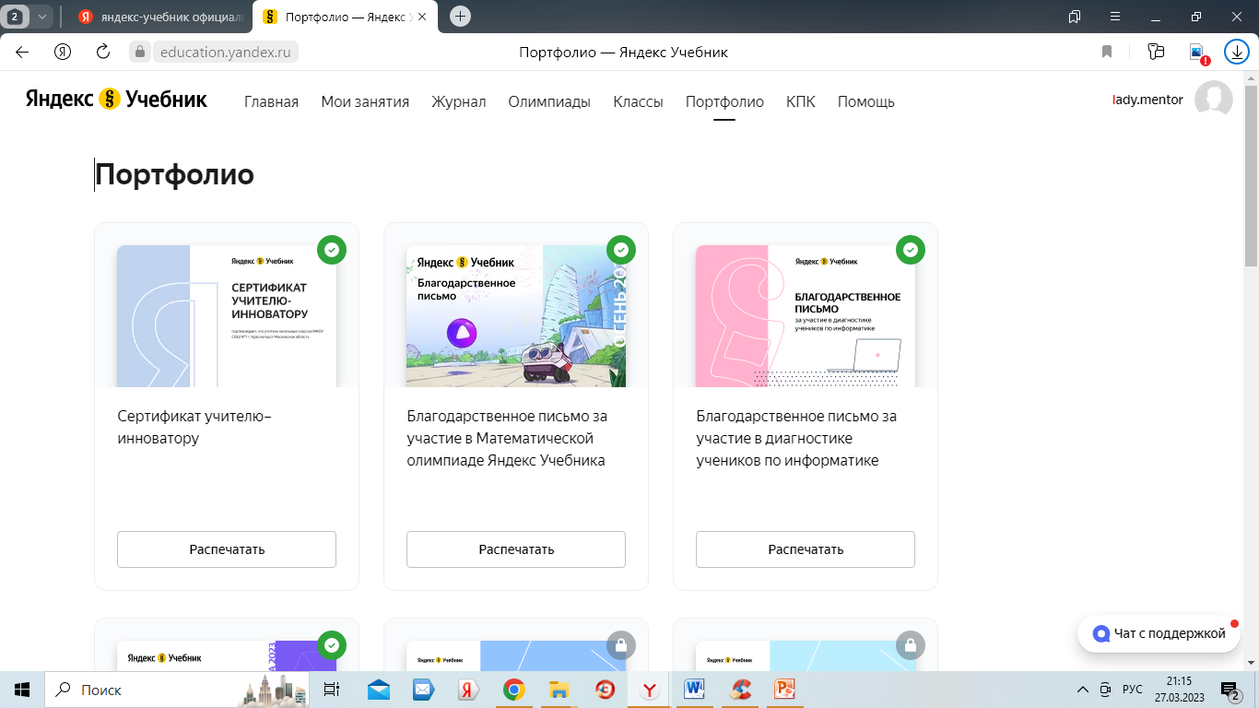

Slide 11
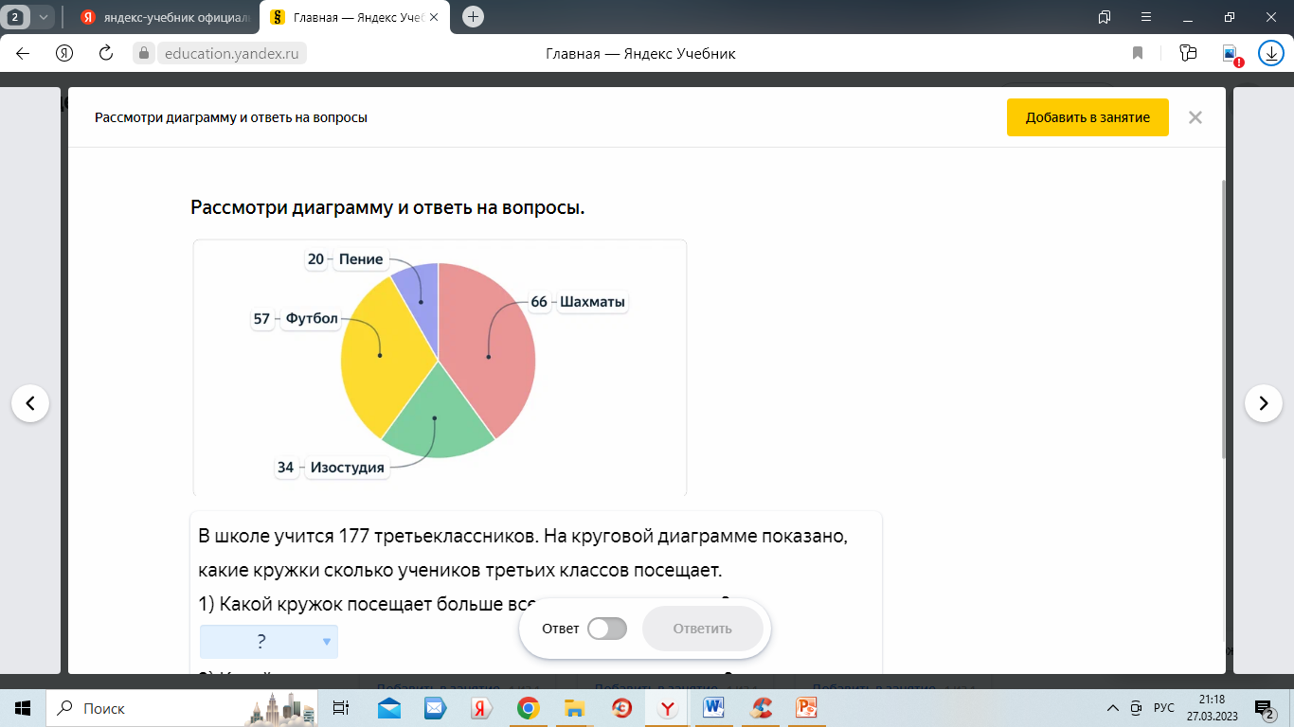

Slide 12
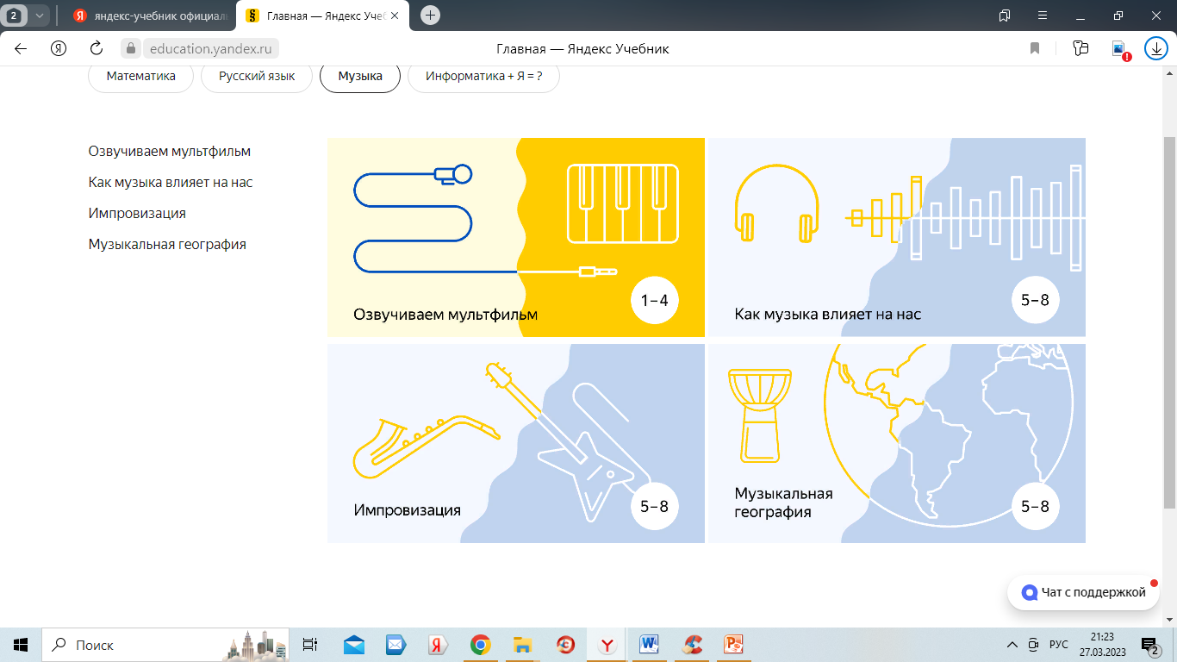

Slide 13
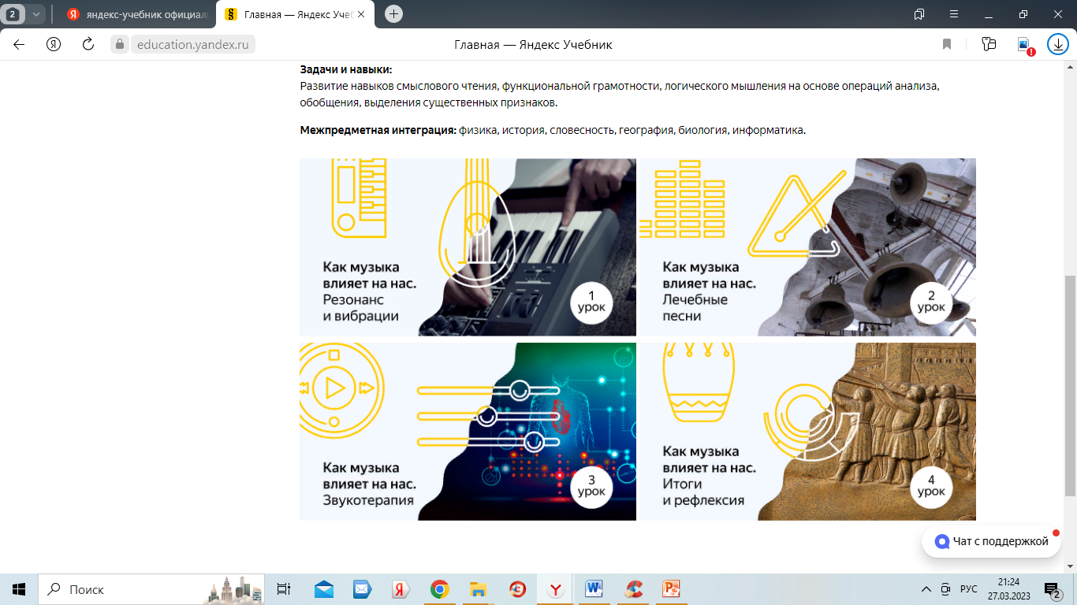

Slide 14
критерии оценивания плаката в виде ментальной карты http://goo.gl/XVTwa6

Slide 15
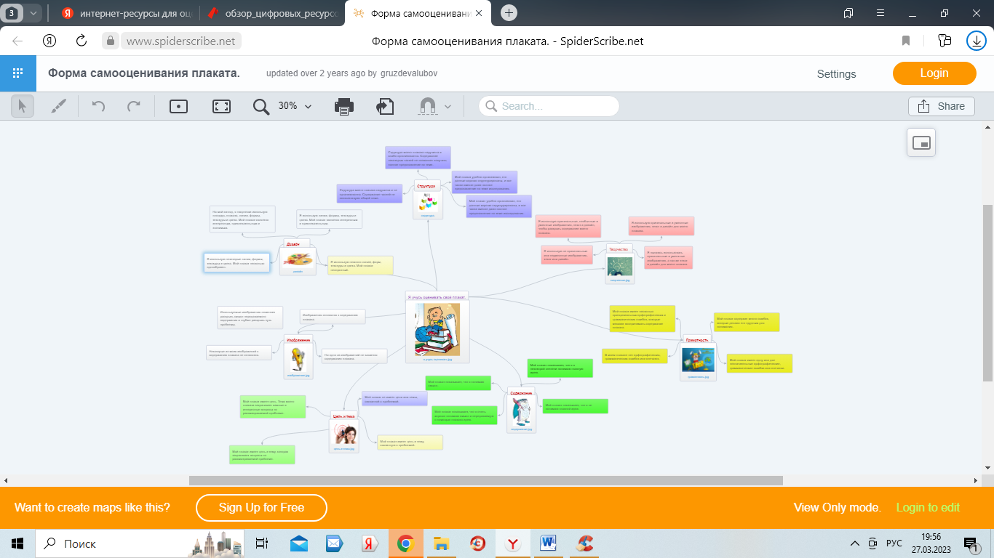

Slide 16
https://cacoo.com (https://goo.gl/DOmxbm

Slide 17
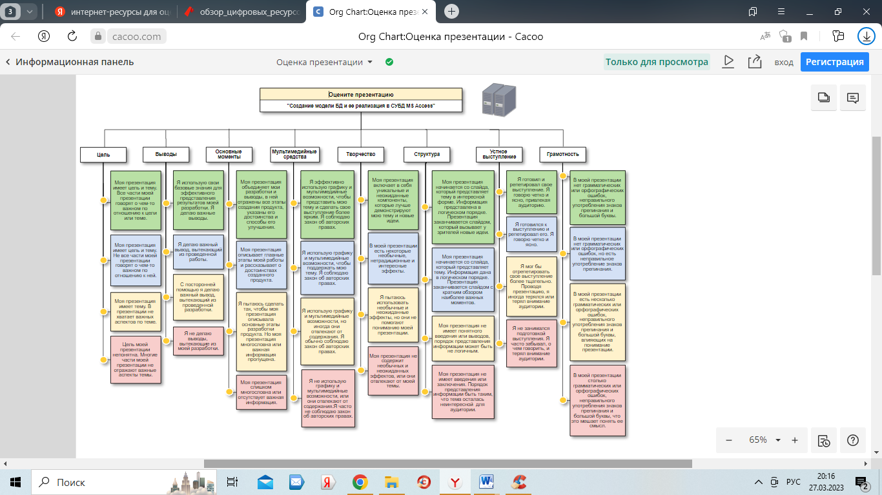

Slide 18
. http://uportfolio.ru/
https://4portfolio.ru/
https://www.ucoz.ru/
https://sites.google.com/

Slide 19
